Slide 1
面向对象分析设计
主讲教师：孙学波
联系方式：18242205206
QQ：2367612332
邮箱：sunxue_bo@163.com

Slide 2
课程要求
理论学时：32学时。
实验教学：16学时（其中8学时基本实验，8学时综合实验）
考核方式：
最终成绩=平时成绩*50%+期末考试成绩*50%
平时成绩=大作业*30%+实验*10%+平时*10%
说明：
期末考试成绩或大作业成绩达不到50分时，总成绩按不及格记，必须补考。
点名按照随机抽查的方式进行，每旷课一次扣10分，事假酌情扣5-10分。旷课3次以上取消考试资格。
大作业按照分组方式进行，每3人一组完成。

Slide 3
第1章 面向对象技术概述
本章学习目标
  系统设计方法学
  面向对象的基本概念
  面向对象的分析与设计
  面向对象方法的优缺点
  面向对象的程序设计语言
  典型的面向对象方法

Slide 4
第1章 面向对象技术概述
1.1 结构化方法和面向对象方法
1.2 面向对象方法的由来
1.3 面向对象的基本概念与术语
1.4 面向对象的软件开发
1.5 面向对象方法的优缺点
1.6 面向对象程序设计语言
1.7 面向对象的分析与设计
1.8 典型的面向对象方法

Slide 5
1.1 结构化方法与面向对象方法
从技术层面来看，软件工程是从一系列建模任务开始的，通过建模（Modeling）产生出需求规格说明、和软件设计的表示。
软件建模的三个方面
  数据建模：
    与数据处理相关的一组特定问题。如有哪些数据对象？数据对象有哪些属性构成？对象之间有哪些关系？对象和对象变换之间又有哪些关系？
  功能建模：
    通过信息流的变换展示系统功能。应用硬件、软件或人员的元素将输入转换成多种形式的输出。
  行为建模：
    通过状态描述和导致系统状态改变的事件来显示系统的行为。

Slide 6
1.1 结构化方法与面向对象方法
软件分析方法
  1 结构化分析方法
    侧重于对系统的功能分解。使用图表和文字在不同的抽象层次上描述系统。复杂的过程被层层分解，直到每一个字过程都足够清晰为止。
    SA使用数据流图、数据字典、程序流程图和ER图对系统建模。
  2 面向对象分析方法
    OOA方法以对象为中心，从现实对象的角度出发去研究和理解问题，在分析阶段完全不考虑实现细节。

Slide 7
1.1 结构化方法与面向对象方法
例1.1 班级花名册
打开或新建一个班级花名册，并且能够在花名册中增加、删除和修改学生信息。
用结构化方法实现花名册
  1 需求分析
    绘制数据流图，建立数据字典。
    分析软件的功能结构，画出软件的功能结构图。
  2 系统设计
    确定软件功能结构
    绘制程序流程图
  3 程序设计

Slide 8
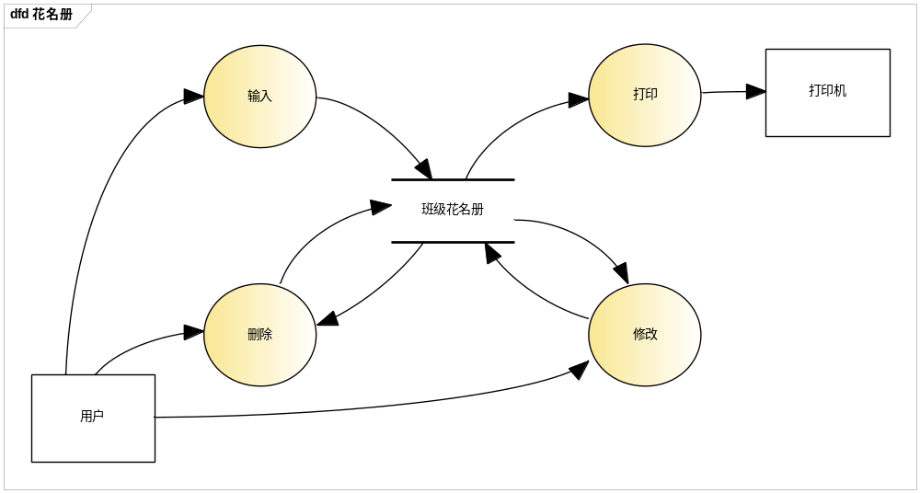
1.1 结构化方法与面向对象方法
  1 数据流图：处理、数据流、外部实体、数据存储

Slide 9
1.1 结构化方法与面向对象方法
  2 数据字典：
  数据项、数据结构、数据流、数据存储、处理、外部实体
  1）数据项：班级编号，班级名称；学号、姓名、性别、出生日期、民族、政治面貌、籍贯、家庭住址。
  2）数据结构：班级、学生
  班级=班级编号+班级名称
  学生=学号+姓名+性别+出生日期+民族+政治面貌+籍贯+家庭住址
  3）数据存储：班级花名册
  班级花名册=班级+{学生}*

Slide 10
1.1 结构化方法与面向对象方法
  2 数据字典：
  4）处理：各个处理的逻辑描述
    创建班级花名册：描述
    输入学生信息
    删除学生信息
    修改学生信息
  5）外部实体：应满足的条件或限制
    用户
    打印机

Slide 11
1.1 结构化方法与面向对象方法
  2 数据字典：
  6）功能结构图：
花名册程序
创建班级花名册
输入学生信息
输入学生信息
输入学生信息
打印学生花名册

Slide 12
1.1 结构化方法与面向对象方法
3 系统设计
  体系结构设计
  概要设计
  详细设计
    数据的细节：数据项名+数据类型+数据精度等
    数据的存储结构：数据库或数据文件
  输入输出设计：
    数据输入界面+数据修改界面+数据删除界面+数据打印
4 程序设计

Slide 13
1.1 结构化方法与面向对象方法
面向对象方法
  OOA
    绘制用例图，确定系统功能结构。
    绘制类图，确定系统概念结构和逻辑结构。
    （班级、学生）
  OOD
    细化分析模型，设计系统的逻辑结构。
  OOP
    面向对象程序设计

Slide 14
1.2 面向对象方法的由来
面向对象方法起源于面向对象程序设计。
1 程序设计的发展过程
  1946开始出现计算机，机器语言编程（二进制数）
  1950年代，汇编语言（助记符）
  1960年代，高级程序语言，FORTRAN、COBOL、BASIC、ALGOL等
  1970年代，结构化程序设计语言，PASCAL、C、Ada 语言等。
  结构化方法
  面向对象程序设计语言，
  面向对象分析与设计方法

Slide 15
1.2 面向对象方法的由来
2 结构化方法
  结构化分析方法
    结构化开发方法提出了一组提高软件结构合理性的准则，如分解与抽象、模块独立性、信息隐蔽等。针对软件生存周期各个不同的阶段，它有结构化分析（SA）和结构化程序设计（SP）等方法。
  结构化设计方法
    结构化设计方法给出一组帮助设计人员在模块层次上区分设计质量的原理与技术。它把系统作为一系列数据流的转换，输入数据被转换为期望的输出值，通过模块化来完成自顶而下实现的文档化，并作为一种评价标准在软件设计中起指导性作用，通常与结构化分析方法衔接起来使用，以数据流图为基础得到软件的模块结构。
  面向对象分析与设计方法

Slide 16
1.2 面向对象方法的由来
3 面向对象语言（Object-Oriented Language）
  是一类以对象作为基本程序结构单位的程序设计语言，指用于描述的设计是以对象为核心，而对象是程序运行时刻的基本成分。
  语言中提供了类、继承等成分。
  典型的面向对象语言有：simula 67，Smalltalk, EIFFEL，C++，Java，C#等。

Slide 17
1.2 面向对象方法的由来
4 面向对象方法
  面向对象方法(Object-Oriented Method)是一种把面向对象的思想应用于软件开发过程中，指导开发活动的系统方法，
  面向对象分析方法
  面向对象设计方法

Slide 18
1.3 面向对象方法的基本概念与术语
Peter和Edward yourdon用下列公式
面向对象 = 对象 + 分类 + 继承 + 消息
Object Oriented =
Object + Classifications + Inherit + Message
来表示面向对象方法。

Slide 19
1.3 面向对象方法的基本概念与术语
面向对象的核心概念
1 对象(Object)
  广义地说，对象是指现实世界中客观存在的某个事物。它可以是有形的，也可以是无形的。对象是构成现实世界的一个独立单位。
  面向对象方法中的对象，是用来描述客观事物的一个软件实体（或者说是对现实世界中客观事物的一种计算机描述），也是构成系统的一个基本单位。
  从结构上来看，每个对象都由一组特定的属性和行为构成。属性是用来描述对象静态特征的数据项。行为则是用来描述对象动态特征的一组操作。
  在计算机世界中，对象即是软件结构的基本单位，也是概念化、设计和实现的基本单位。

Slide 20
1.3 面向对象方法的基本概念与术语
面向对象的核心概念
1 对象(Object)
  对象的生存期：每个对象都不是永恒的，即每个对象都有其各自的生命周期。
  按照生命周期的长短可以分成：
  瞬时对象：生命周期极短的对象。
  临时对象：生命周期小于系统运行周期的对象。
  持久对象：生命周期长于系统运行周期的对象。
  对象标识符：用于标识一个对象的符号。例如某个属性、变量等。

Slide 21
1.3 面向对象方法的基本概念与术语
2 类(Class)
  类是指具有相同属性和行为的一组对象构成的集合。是对属于同一类对象所具有相同属性和行为给出的一个抽象描述。
  类主要由属性和方法两部分组成。
  类与对象之间的关系
  一个对象和它所从属的类之间就具有了一种特殊的关系。称对象是它所属的类的实例(Instance)。
  显然，一个类可以有多个实例。从一个类出发创建对象的过程称为类的实例化（Instance）。

Slide 22
1.3 面向对象方法的基本概念与术语
2 类(Class)
  类的多重性：一个类的对象个数。
  单件类：多重性等于一的类。
  抽象类：不能实例化的类。
  具体类。
作业：1 常见的程序设计语言中，如C++程序设计语言和java程序设计语言，有哪些实例化方法？它们有什么不同？

Slide 23
1.3 面向对象方法的基本概念与术语
2 类(Class)
  对象的结构由状态和行为构成。
  方法论： 状态 行为
  面向对象方法： 属性 方法
  C++语言： 成员变量 成员函数

Slide 24
1.3 面向对象方法的基本概念与术语
3 封装(Encapsulation)
  封装是面向对象方法中的一个重要原则，也是对象应该具有的一个特性。这个特性认为任何对象都应该是一个相对独立的整体（整体性），即把对象看成是一个由属性和行为构成的独立的整体。同时也可以看成是一个组成系统的基本单位。从信息隐藏的原则出发，任何对象都应该并尽可能地隐藏对象的内部细节。
  含义1，将对象的全部属性和行为结合在一起，形成一个不可分割的独立单位。
  含义2，尽可能隐藏对象内部的细节，即保留有限的对外接口可以和外部发生联系。

Slide 25
1.3 面向对象方法的基本概念与术语
3 封装(Encapsulation)
  含义1，将对象的全部属性和行为结合在一起，形成一个不可分割的独立单位。
  任何一个对象都应该是一个由属性和方法组成的不可分割的独立单位。按照软件工程的模块高内聚低耦合的设计要求来说，对象应该是较小粒度的模块，不可分割强调都应该是一个高内聚的模块。

Slide 26
1.3 面向对象方法的基本概念与术语
3 封装(Encapsulation)
  含义2，尽可能隐藏对象内部的细节，即保留有限的对外接口可以和外部发生联系。
  按照信息隐藏的设计原则，对象应尽可能地隐藏其内部的实现细节。同时，对象还应该提供明确地定义其外部接口。
  例如，在程序设计语言中，使用可见性来定义对象的封装性。
  公共 public
  私有 private
  保护 protected

Slide 27
1.3 面向对象方法的基本概念与术语
3 封装(Encapsulation)
  例如，在程序设计语言中，使用可见性来定义对象的封装性。
  public class Employee
  {
  private int id;
  private string name;
  private Car My_car;
  public void GotoWork() {
  My_car.DriveTo();
  }
  public void GotoWork(Texi t) {
  t.DriveTo();
  }
  }

Slide 28
1.3 面向对象方法的基本概念与术语
3 封装(Encapsulation)
  接口：一组方法构成的集合。
  template<T> class IArray
  {
  public:
  virtual void insert(int i,T t)=0;
  virtual void add(T t)=0;
  virtual T remove(int i)=0;
  virtual T get(int i)=0;
  }

Slide 29
1.3 面向对象方法的基本概念与术语
4 继承(inheritance)
  继承是类之间的关系。
  如果一个类拥有另一类对象的全部属性和行为，则称这个类是后一个类的派生类（ Derived Class ）。后一个类是前一个类的基类（Base class）。
  并称这两个类之间的为继承（ inheritance ）或泛化关系。
  例如，汽车和客车之间的关系。汽车是一个抽象的概念，泛指一切汽车。客车则是一个具体的概念，表示汽车的一种，指载客用的汽车。

Slide 30
1.3 面向对象方法的基本概念与术语
4 继承(inheritance)
  设计软件结构时，把从派生类出发设计基类的过程称为泛化（ Generalization ）。
  把从基类出发设计派生类的过程称为特化（Specialization ）。
  当一个类仅有一个基类时，称这样的继承为单继承。当一个类有多个基类时，称这样的继承为多继承。
  例如，C++是一个支持多继承的程序设计语言。Java和C#则是一个支持单继承的程序设计语言。

Slide 31
1.3 面向对象方法的基本概念与术语
5 多态(polymorphic)
  多态性是指在一般类中定义的属性和行为，被特殊类继承以后，可以表现出不同行为。
  这使得同一个属性和行为在一般类和其特殊类中可以有不同的含义。
  在程序设计语言中，多态主要通过覆盖（override）和重载（overload）加以实现。
  覆盖（override）是指在派生类中重新定义积累中的某个函数。
  重载（overload）是在同一个类中，定义多个同名的方法。

Slide 32
1.3 面向对象方法的基本概念与术语
6 消息(message)
  一个对象调用了另一个对象的某个操作，则称前者向后者发送了一个消息。
  操作的实际参数可称为这个消息的内容。
  在面向对象方法中，对象之间仅能够通过消息的方式进行通讯。换句话来说，消息是对象之间进行通讯的唯一方式。

Slide 33
1.3 面向对象方法的基本概念与术语
面向对象的核心概念
  对象
  类
  封装
  继承
  多态
  消息

Slide 34
1.4 面向对象的软件开发
面向对象的开发过程分为分析、设计、程序设计、测试和维护五个方面。
1 分析（Analysis）
  在分析阶段，要着眼于对问题的描述，可建立一个说明系统重要性的模型。为理解问题，分析员通常与用户一起工作。分析阶段应简明扼要但精确地描述出系统必须要做什么，而不关心如何做。
  系统分析，直接用问题域中客观存在的事物建立模型中的对象，无论是单个事物还是事物之间的关系，都保留他的原貌，不做任何转换，也不打破原有界限而重新组合，因此能够很好地映射客观事物。

Slide 35
1.4 面向对象的软件开发
2 设计（Design）
  针对系统的实现建模。这包括两方面工作：
  将分析模型搬到设计部分，并作为设计的一部分。
  针对具体实现中的人机界面、数据存储、任务管理等补充一些与实现的关系。
3 编程（Programming）
  使用面向对象程序设计将设计模型描述出来。
4 测试（Testing）
  面向对象测试
5 维护（Maintains）

Slide 36
1.5 面向对象方法的优缺点
面向对象方法具有如下三个方面的优点。
1 对软件质量的支持
2 对模块化的支持
3 对开发过程的支持

Slide 37
1.5 面向对象方法的优缺点
1 对软件质量的支持
  软件质量属性：正确性、灵活性、可靠性（健壮性）、可维护性（可扩展性）、可重用性、通用性、互操作性、效率、可移植性、可验证性、安全性、友善性（可用性）、可描述性、可理解性等。
  面向对象技术通过自底向上设计、封装和继承等为软件重用、可维护性和互操作性提供了重要支持。

Slide 38
1.5 面向对象方法的优缺点
2 对模块化的支持
  模块化方法是软件工程的重要原则之一。Meyers提出了模块化的五个标准。
  可分解：系统应能够分解成可管理的组件，易于变动和分工。
  可组合：模块可在系统中自由地组合。
  可理解：系统应该是可理解的。
  连续性：系统的微小变化仅影响部分模块，不会影响整个系统。
  模块保护性：异常和错误应被限制在模块内部。

Slide 39
1.5 面向对象方法的优缺点
3 对开发过程的支持
  面向对象方法的优点和特点可归纳为
  封装+继承+标识 = 可重用性+可扩展性+丰富的语义
面向对象开发中存在的几个问题
  1 开发可重用模块要增加成本。
  2 缺乏业务相关的商业上可重用的对象库。
  3 构件的分类、检索和评价。
  4 构件市场的情况复杂。
  5 数据管理
  6 组织和文化上的变动。
  7 培训和再教育需要增加费用。

Slide 40
1.6 面向对象程序设计语言
1.6.1 simula和smalltalk语言
  1967年5月20日，在挪威举行的IFIP TC-2 工作会议上，挪威科学家Ole-Johan Dahl和Kristen Nygaard正式发布了Simula 67语言。
  Simula 67被认为是最早的面向对象程序设计语言，它引入了所有后来面向对象程序设计语言所遵循的基础概念：对象、类、继承。
  之后，在1968年2月形成了Simula 67的正式文本。

Slide 41
1.6 面向对象程序设计语言
1.6.1 simula和smalltalk语言
  Smalltalk被公认为历史上第二个面向对象的程序设计语言和第一个真正的集成开发环境 (IDE)。由Alan Kay，Dan Ingalls，Ted Kaehler，Adele Goldberg等于70年代初在Xerox PARC开发。
  Smalltalk对其它众多的程序设计语言的产生起到了极大的推动作用，主要有：Objective-C，Actor， Java 和Ruby等。
  90年代的许多软件开发思想得利于Smalltalk，例如Design Patterns， Extreme Programming(XP)和Refactoring等。

Slide 42
1.6 面向对象程序设计语言
1.6.1 simula和smalltalk语言
  20世纪70年代到80年代前期，美国施乐公司的帕洛阿尔托研究中心（PARC）开发了Smalltalk编程语言。从Smalltalk-72、Smalltalk-78到Smalltalk-80，他们开发完成了整个Smalltalk系列，Smalltalk编程语言对近代面向对象编程语言影响很大，所以称之为“面向对象编程之母”。

Slide 43
1.6.2 C扩展语言
1Object C
  Object-C是从C语言衍生出来的面向对象编程语言，它继承了C语言的特性。主要使用于Mac OS X和GNUstep这两个系统。
  在MAC OS X系统下，运用苹果提供的SDK等开发工具包，可以用来做IOS开发，开发后的程序在Iphone虚拟机中进行测试，运用的主要语言为Object-c。
  Object-c仅支持单继承，不支持多重继承。

Slide 44
1.6.2 C扩展语言
2 C++
  C++是C语言的继承，它既可以进行C语言的过程化程序设计，又可以进行以抽象数据类型为特点的基于对象的程序设计，还可以进行以继承和多态为特点的面向对象的程序设计。
  C++擅长面向对象程序设计的同时，还可以进行基于过程的程序设计，因而C++就适应的问题规模而论，大小由之。[1]
  C++不仅拥有计算机高效运行的实用性特征，同时还致力于提高大规模程序的编程质量与程序设计语言的问题描述能力。

Slide 45
1.6.2 C扩展语言
2 C++
  支持数据封装和数据隐藏、支持继承和重用、支持多态性
  继承性和多态性的组合，可以轻易地生成一系列虽然类似但独一无二的对象。
  由于继承性，这些对象共享许多相似的特征。由于多态性，一个对象可有独特的表现方式，而另一个对象有另一种表现方式。[10]

Slide 46
1.6.2 C扩展语言
3 C#
  C#是微软公司发布的一种面向对象的、运行于.NET Framework之上的高级程序设计语言。
  C#是微软研究员Anders Hejlsberg的最新成果。C#与Java有着惊人的相似；它包括了单继承、接口、与Java同样的语法和间代码再运行。与Java有着明显的不同，它借鉴了Delphi的一个特点，与COM组件直接集成，是 .NET 框架的主角。
  C#是一种由C和C++衍生出来的面向对象的编程语言。它在继承C和C++强大功能的同时去掉了一些复杂特性（如宏及多继承）。综合了可视化操作和C++的高运行效率，以其强大的操作能力、优雅的语法风格、创新的语言特性和便捷的面向组件编程的支持成为.NET开发的首选语言。

Slide 47
1.6.2 C扩展语言
3 C#
  C#是面向对象的编程语言。它使得程序员可以快速地编写各种基于MICROSOFT .NET平台的应用程序，MICROSOFT .NET提供了一系列的工具和服务来最大程度地开发利用计算与通讯领域。
  C#使得C++程序员可以高效的开发程序，且因可调用由 C/C++ 编写的本机原生函数，因此绝不损失C/C++原有的强大的功能。因为这种继承关系，C#与C/C++具有极大的相似性，熟悉类似语言的开发者可以很快的转向C#。

Slide 48
1.6.2 C扩展语言
3 Eiffel语言
  Eiffel语言是继Smalltalk-80之后的另一个纯OOPL。
  是由OOP领域中著名的专家Bertrand Meyer等人20世纪80年代后期在ISE公司(Interactive Software Engineering Inc.)开发的，它的主要特点是全面的静态类型化、有大量的开发工具、支持多继承。

Slide 49
1.6.2 C扩展语言
4 Java语言
  Java吸收了C++语言的各种优点，摒弃了多继承、指针等概念。
  Java语言具有功能强大和简单易用两个特征。Java语言作为静态面向对象编程语言的代表，极好地实现了面向对象理论，允许程序员以优雅的思维方式进行复杂的编程[1] 。
  Java具有简单性、面向对象、分布式、健壮性、安全性、平台独立与可移植性、多线程、动态性等特点[2] 。
  Java可以编写桌面应用程序、Web应用程序、分布式系统和嵌入式系统应用程序等 。

Slide 50
1.7 面向对象分析与设计
面向对象方法的出现和发展也经历了一个漫长的过程，在这个过程中。很多人做出了积极的贡献。
面向对象方法的大致过程：
  描述需求
  识别潜在对象
  筛选对象
  对象命名
  识别属性
  识别对象行为
  识别对象所属的类
  定义类的结构

Slide 51
1.7 面向对象分析与设计
案例：家庭安保系统
1 描述需求：
  软件的基本需求如下：建立一个基于嵌入式的安保系统，它能够通过传感器识别火警和非法入侵等。当识别出非法事件后，系统将触发警铃，并拨打特定电话报警。安装过程中，用户可以通过面板和系统交互，设定传感器编号和类型，设置开关密码。当发生传感器事件时，系统将发出声音报警，随后拨打报警电话，并报告事件的位置和性质。

Slide 52
1.7 面向对象分析与设计
案例：家庭安保系统
1 描述需求：
  用例描述
  例如系统启动用例如下：
  1）房主输入4位密码
  2）选择stay或away启动系统。Stay启动外围传感器，away启动所有传感器。
  3）启动后，系统将亮起一个指示灯。

Slide 53
1.7 面向对象分析与设计
2 识别对象：
识别潜在对象的范围：
  与系统交互的外部实体
  问题域中的概念实体
  系统需要记忆的事件
  与系统交互的人员的角色
  系统环境或上下文的场所
  组织机构以及表示一组成分的聚合对象

Slide 54
1.7 面向对象分析与设计
2 识别对象：
对象/类 | 一般分类 | 筛选结果
房主 | 外部实体 | 拒绝:因为过程(1)(2)失败
传感器 | 外部实体 | 接受：所有过程适用
控制面板 | 外部实体 | 接受：所有过程适用
安装 | 事件 | 拒绝
系统 | 事务 | 接受：所有过程适用
编号、类型 | 非对象，传感器属性 | 拒绝：传感器属性
密码 | 事物 | 拒绝：因为过程(3)失败
电话号码 | 事物 | 拒绝：因为过程(3)失败
传感器事件 | 事件 | 接受：所有过程适用
警铃 | 外部实体 | 接受：因为过程(2)(5)适用
监控服务 | 组织或外部实体 | 拒绝：因为过程(1)(2)失败

Slide 55
1.7 面向对象分析与设计
3 筛选对象
Coad yardon提出的筛选原则：
  当前在对象的信息必须被系统记住才能工作时，它在分析时是有用的。
  潜在对象必须有一组可标识的操作，并且利用这些操作为其它对象提供服务。
  对象的属性要有意义。
  对象的属性要适合所有的实例。
  对象的操作要适合所有的实例。
  对象是软件需求模型的必要成分，与设计和实现方法无关。

Slide 56
1.7 面向对象分析与设计
4 对象命名
  使用名词或名词短语；命名应简洁、精确、易于理解；应使用人们熟悉的标准词汇或业务用语，以便客户和开发者的沟通和交流。
5 识别对象的属性
  对于独立实体，应建模成对象，而不应建模成属性。
  可以不考虑导出属性。
  在分析阶段，应删除外部不可见状态的属性。

Slide 57
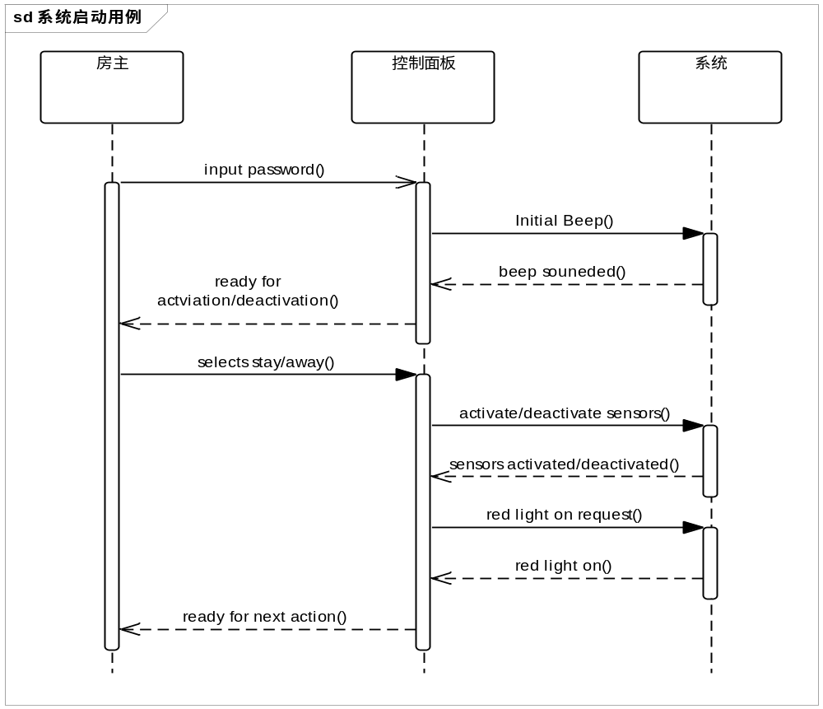
6 识别对象的行为
可通过用例的状态-事件-响应模型来识别对象的行为。
例如系统启动用例的状态-事件-响应模型

Slide 58
1.7 面向对象分析与设计
7 识别对象所属的类
房主 | 外部实体
传感器 | 外部实体
控制面板 | 外部实体
系统 | 事务
警铃 | 外部实体

Slide 59
1.8 典型的面向对象方法
面向对象方法的出现和发展也经历了一个漫长的过程，在这个过程中。很多人做出了积极的贡献。
  1 Coad & Yourdon方法
  2 Rum Baugh方法
  3 Booch方法
  4 Jacobson方法
  5 RDD方法

Slide 60
1 Coad & Yourdon方法
Coad & Yourdon方法特别强调，OOA和OOD采用完全一致的方法。
该方法中涉及的主要概念包括，对象、类、属性、服务、整体部分结构、一般特殊结构、实例连接、消息连接和主题等。
OOA模型的五个层次：
  主题层：一组密切相关的类构成的集合称为主题。
  类和对象层：直接反映问题空间和系统责任的类和对象。
  结构层：类和对象之间的关系。
  属性层：类的属性和对象之间的实例链接。
  服务层：类的服务和消息连接。

Slide 61
1 Coad & Yourdon方法
OOD模型：
  问题域部分：将OOA的结果搬到OOD，并根据实现条件做必要的调整得到的结果。
  人机交互部分：系统的人机界面。
  任务管理部分：定义系统中需要并发执行的任务。
  数据管理部分：对象存储和检索的部分。

Slide 62
2 Rum Baugh方法
对象建模技术OMT方法
该方法从对象模型、动态模型和功能模型3个视角表述完整的系统：
  对象模型：描述对象结构、标识和对象之间关系以及属性和操作的模型。是系统的数据视图。
  动态模型：描述系统动态行为的模型。是系统的控制视图。
  功能模型：描述系统中与数值转换有关的方面。包括函数、依赖、约束以及功能性依赖等。术语系统的功能视图。

Slide 63
2 Rumbaugh方法
Rumbaugh方法分为以下四个步骤
  分析
    从对象与关系、动态控制流和功能转换三个方面来表示模型。其输入是问题陈述，输出是系统的分析模型。
  系统设计
    决定系统的体系结构，以对象模型为依据，把系统分解成子系统，并将对象组织成并发的任务来实现并发。
  对象设计
    求精和优化分析模型，产生一个比较实用的设计。
  实现
    将设计期间开发的对象类转换到实际的开发平台。

Slide 64
3 Booch方法
Booch方法认为开发过程是一个渐进、反复的过程。开方法将开发过程分为：微过程和宏过程两种过程。微过程是由宏过程驱动的，是开发者在开发过程中反复进行的日常活动。
宏过程对应整个软件生命周期各阶段，每个阶段包含若干个微过程，每个微过程有4个活动。
  识别类和对象；
  识别类和对象的语义；
  识别类和对象之间的关系；
  识别类和对象的接口；
booch方法的符号体系有：类图，对象图，状态转换图，时序图，模块图和进程图。

Slide 65
3 Booch方法
Booch方法宏过程对应整个软件生命周期各阶段，宏过程的每个步骤对应软件生命周期的一个大的开发阶段，每个步骤由微过程构成。
宏过程的步骤如下：
  概念化
  分析，开发系统行为模型；
  设计，创建可实现的系统结构；
  演化，通过不断的细化而逐步实现系统；
  维护，管理系统交付后的演化。
booch方法的符号体系有：类图，对象图，状态转换图，时序图，模块图和进程图。

Slide 66
3 Booch方法
Booch分析方法
Booch认为，分析的目的是提供一个系统的行为。在这一阶段追求类的设计、表示或其它技术决策是不合适的。分析是通过识别形成问题域词汇的类和对象来建模现实世界。设计是建立一种可提供分析模型所需的制品。
分析阶段包含如下活动。

Slide 67
3 Booch方法
分析阶段包含如下活动：
  1 识别系统功能点
  2 对每一个功能点，用用例（Use case）、行为分析（Behavior analysis）和CRC（Class Responsibility Collaborator）卡片技术，编排一个剧本。建立对象图。
  3 如果需要，生成二级剧本，以表示异常情况下的行为。
  4 当某些对象的生命周期对一个剧本很重要时，开发这些对象的状态图。
  5 整理剧本之间的模式，并以更抽象、更一般的剧本来表示这些模式，或用类图表达关键抽象类之间的关系。
  6 对演化的数据字典进行更新，并在剧本所识别的类和对象上得到反映。

Slide 68
4 Jacobson方法
Jacobson方法又称为面向对象软件工程（OOSE）方法。
Jacobson方法的开发过程：
分析
构造
测试
需求模型
分析模型
设计模型
实现模型
测试模型

Slide 69
4 Jacobson方法
1 需求分析和需求模型
  以系统外的执行者与系统对话的方式，描述系统的功能的使用情况。用例驱动的方法
2 健壮性分析和分析模型
  健壮性分析是指独立于实现环境来构造系统，以定义一个稳定、健壮、可扩充、可维护的模型。
  称为分析模型。
3 设计模型和实现模型
  根据实现环境对分析模型的细化得到的模型称为设计模型。

Slide 70
4 Jacobson方法
3 设计模型和实现模型
  根据实现环境对分析模型的细化得到的模型称为设计模型。
  实现环境
  1）目标环境。包括操作系统、处理机和网络。
  2）编程语言。
  3）构件及构件库
  4）现有的产品，如DBMS、UIS和网络设施等。
  5）协作系统

Slide 71
4 Jacobson方法
4 测试
  测试仍然被分成单元测试、集成测试和系统测试。
  OOSE强调测试的单位是以类、块、服务包、用例、子系统和系统等概念为基础进行组织的，以体现面向对象原则。
  OOSE方法的主要特色是用例驱动，通过用例，可以将OOSE的四种模型有机的结合起来。
  需求模型：构造用例模型。
  设计模型：具体化用例模型。
  实现模型：实现用例模型。
  测试模型：测试具体化的用例模型。

Slide 72
5 RDD方法
1980年代，wirfs brook发明了职责驱动法（Responsibility Driven Design，RDD），又称CRC（类、责任、协作）方法。是一种面向对象设计方法。
该方法的核心是用类所承担的责任来描述系统，用索引卡来捕捉初始的类、责任和协作。同时也记录超类与子类的关系以及超类的公共职责。
关键概念：责任、职责、协作、超类、子类。

Slide 73
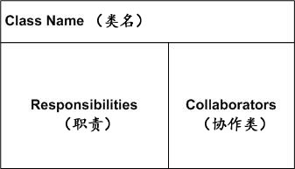
5 RDD方法
CRC卡片
订单
检查库存项 | 订单明细
定价 | 客户
检查有效付款
发往交付地址

Slide 74
5 RDD方法
CRC方法的工作过程
  1识别类和职责，类需求规格说明中的名字，职责类要做的某件事情。
  2分配职责，将职责分配到类，并记录在卡片上。
  3寻找协作，寻找协作者
  4细化，模拟执行时的系统内部场景，发现新的类、职责和协作。

Slide 75
面向对象方法的总结
方法 | 特征和相关概念
Coad & Yourdon | 对象、类、属性、服务、整体部分结构、一般特殊结构、实例连接、消息连接和主题 将系统划分成：问题域、人机界面、任务管理和数据管理
Rum Baugh | 面向对象开发过程：分析、系统设计、对象设计、实现
Booch | 宏过程、微过程、迭代、制品、演化
Jacobson | 健壮性分析、面向对象测试、用例驱动
RDD | 责任（职责）、协作

Slide 76
作业
问题1、在软件系统建模过程中，描述一个完整的系统视图，需要3种不同的建模视图。它们分别是哪些？各自的主要内容是什么？
问题2、软件系统的建模技术中，占主导地位的是结构化方法和面向对象方法。各自的基本思路是什么？
问题3、在面向对象方法中，多态性的概念是什么？试举例说明。多态性有什么主要的作用？
问题4、在面向对象方法中，对象间唯一的交互方式是什么？包含哪些组成成分？

Slide 77
作业
问题5、为什么说面向对象方法能够很好地映射客观事物？
问题6、在软件系统的建模过程中，问题域指的是什么？
问题7、断言机制是什么？有什么主要的作用？
问题8、如何识别潜在的对象？
问题9、OOA和OOD的主要工作各自是什么？
问题10、在面向对象方法中，系统设计和详细设计的主要工作各自是什么？

Slide 78
End
Thanks

